Slide 1
Zašto su nam važni odnosi između ljudi?
Na koji način to pokazujemo?

Slide 2
Ljudi su društvena bića, a odnosi s drugim ljudima pružaju nam radost i ispunjenost.
Konflikti s drugima vodeći su uzrok stresa u našem životu.

Slide 3
Međuljudski odnosi važni su zato što:
  U društvu s drugim ljudima prevladavamo usamljenost, i postižemo ravnotežu između kontakta i samoće. Živjeti potpuno sam pogubno je za zdravlje. Moramo se družiti, ali moramo znati i kako biti sami i oslanjati se sami na sebe. Idealna ljudska prilagodba ne znači cijelo vrijeme ludo se zabavljati s prijateljima.
2. Drugi ljudi pružaju nam pomoć i podršku u trenucima kada nam je to potrebno. S njima se više veselimo svojim uspjesima i manje tugujemo zbog svojih neuspjeha i teškoća.
3. Sami sebe upoznajemo i razumijemo uspoređujući se s drugima. Posebno kad smo uplašeni ili uznemireni osjećamo jaku potrebu za uspoređivanjem s drugima, ako je ikako moguće s osobama koje su nam slične i koje su se našle u sličnoj situaciji.

Slide 4
TIPOVI KOMUNIKACIJDE
Komunikacija ispunjava osnovnu ljudsku potrebu: potrebu da budemo u kontaktu s drugim ljudima. U zatvorima, samice se koriste kao kazna jer sprječavaju ispunjavanje osnovnih ljudskih potreba.
Sve što činimo u životu zahtijeva komunikaciju. I osobni i profesionalni uspjeh često ovise o tome koliko dobro razumijemo druge i koliko dobro drugi mogu razumjeti ono što im želimo prenijeti komunikacijom.
S obzirom na to koliko je važna, a i zato što se vještine komunikacije mogu naučiti, trebali bi se puno više posvetiti upravo tome da naučimo kvalitetno komunicirati.

Slide 5
KOMUNICIRATI VERBALNO I NEVERBALNO
Verbalna komunikacija su riječi koje govorimo.
Neverbalna komunikacija se odnosi na sve druge načine na koje komuniciramo osim riječi. Na primjer: govor tijela, izraz lica, geste i ton glasa.
Da bi poboljšali način na koji komuniciramo, a tako i odnose s drugim ljudima (pa onda i svoj uspjeh u životu), moramo učiti kako kvalitetno i verbalno i neverbalno komunicirati.

Slide 6
Zašto igramo igre u odnosima?
Igranje igara u odnosima uvijek proizlazi iz naših strahova i niskog samopoštovanja. Bojimo se biti iskreni i otvoreni prema drugima pa stavljamo maskicu i započinjemo igru.
Igre su uvijek pogubne za odnos. One nisu zabavne, mogu ozbiljno povrijediti i biti okrutne.
Zbog čega ih onda i dalje igramo? Zbog toga što nam se čini da trenutno olakšavaju komunikaciju i vode odnos u smjeru u kojem to želimo. Pritom nam nije na umu dugoročna dobrobit odnosa.

Slide 7
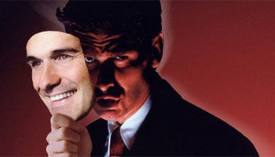

Slide 8
Kako prekinuti igranje igara?
• Prepoznati to da igramo igre.
• Suočiti se s vlastitim strahovima i nezrelostima
• Naučiti kvalitetno komunicirati. Iskreno i precizno komunicirati znači biti snažan, imati visoko samopoštovanje i dobro govoriti o sebi. Iskreno komunicirajući poštujemo sebe i druge.

Slide 9
Isprike
Kada napravimo nešto loše u odnosu i tako povrijedimo drugu osobu skloni smo tome da se, umjesto na odnos i na to što nam druga osoba govori, usredotočimo na "spašavanje vlastitog obraza", i pred samima sobom i pred drugom osobom. Često, isto tako nismo ni svjesni – ili ne želimo biti svjesni – toga što činimo.

Slide 10
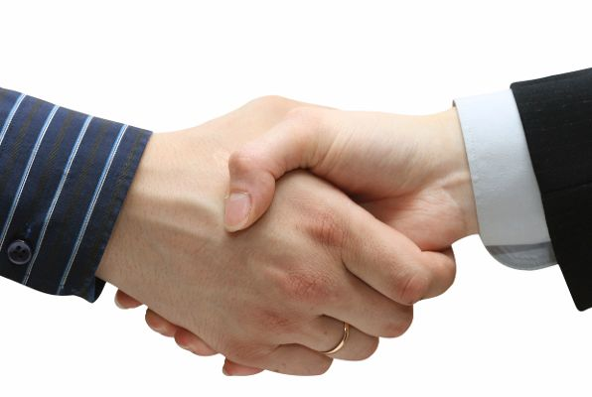

Slide 11
TRI VRSTE ISPTIKA
1. Nisam to učinio. Ponekad kažemo da je netko drugi to učinio i posve iskrivimo činjenice kako bismo argumentirali svoju nevinost.
2. Učinio sam to, ali to nije tako strašno. Ponekad drugoj osobi ne pružimo potrebnu pomoć i kažemo: "Nisam mislio da je ozbiljno" ili "Ja nisam za to odgovoran, samo sam reagirao na ponašanje druge osobe". Kada povrijedimo nekoga, znamo okriviti žrtvu ili omalovažiti štetu koju smo napravili. Muškarci češće od žena upotrebljavaju ovu vrstu isprika.
3. Učinio sam to i to je loše, ali imam objašnjenje. Ponekad kažemo: "Svi to čine" ili "Svatko bi na mojem mjestu učinio isto", "Situacija je bila grozna," "Nisam znala". Ponekad smanjujemo osjećaj srama ili krivnje dajući do znanja da nismo bili "svoji": "Nisam htjela" ili "Ne znam što mi je bilo". Žene češće upotrebljavaju ovu vrstu isprika.

Slide 12
VAŽNA JE ISKRENA ISPRIKA
Isprika za propuste u ponašanju je izrazito važna i ona mora u sebi sadržavati:
• Razumijevanje druge osobe i njenih osjećaja
• Komunikaciju tog razumijevanja
• Plan promjene (iz iskrenog razumijevanja i brige za drugu osobu proizlazi želja za promjenom ponašanja, kako se ne bi ponovila za par dana opet ista situacija)

Slide 13
Laganje
Laganje je prilično raširena pojava i ljudi su, kazuju istraživanja, prilično vješti u tome. I to nije sve: većina laži koje u životu kažemo nikada ne bude otkrivena! Procjenjuje se da se u prosjeku čovjek "izvuče" s više laži koje je izrekao!

Slide 14
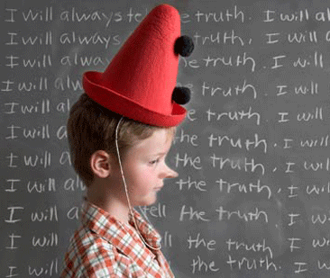

Slide 15
LAGANJE JE VJEŠTINA
koju naučimo vrlo rano u životu. Već nakon treće godine života djeca mogu razlikovati maštu od realnosti, razvijaju savjest i mogu izmisliti laž da bi izbjegli kaznu ili neodobravanje od strane roditelja. Laganje da bi se izbjeglo kažnjavanje je već prilično uobičajeno za petogodišnjake. Iako bi većina roditelja rekla da svoju djecu "čitaju lako, kao otvorenu knjigu" istraživanja ne potvrđuju taj osjećaj. Naime, pokazuje se da roditelji nisu baš precizni u prepoznavanju laži kod svoje djece, bez obzira na njihovu dob. Zanimljivo je pritom da, iako djeca s lakoćom, bez poduke i vrlo rano u životu savladaju vještinu laganja da bi prikrili svoje greške, laganje da bi se zaštitilo drugu osobu uče teže, s puno više uputa i duže im treba da to usvoje.
Laganje može preći u naviku kao posljedicanespremnosti za prihvaćanje odgovornosti.

Slide 16
Što svaki kvalitetan odnos uključuje?
1.Dobar odnos sa samim sobom – ne samozavaravati se, mijenjati se, razvijati, biti bolji
2. Slušanje s razumijevanjem
3. Otvorenu i iskrenu komunikaciju, a ne igre
4. Razumna očekivanja ili zahtjeve, ne biti skloni kritici i neodobravanju
5. Brigu za drugu osobu i za izgradnju odnosa, aktivnu uključenost u odnos
6. Neumorni trud i onda kada imamo probleme u odnosu.

Slide 17
KOMUNIKACIJA -ODNOSI
Nije lako graditi odnose. Svi idemo u školu i uče nas kako čitati i pisati, kako zbrajati i oduzimati, ali nitko nas ne uči kako razumjeti i komunicirati svoje osjećaje. Kako biti u odnosu, što očekivati i kako se ponašati. Nitko nas ne uči kako izabrati dobrog partnera. Kako biti dobra žena ili muž. I nitko nas ne uči što učiniti kada stvari krenu naopako. Ako dobro razmislite shvatiti ćete da nas nitko nikada nije zapravo niti naučio što je to "naopako", a što nije.

Slide 18
Ljubomora
Ljubomora je u odnosu kao sol u hrani.
Sasvim mala količina može poboljšati okus, ali prevelika količina uništava užitak i pod određenim okolnostima može ugroziti život.
Maya Angelou

Slide 19
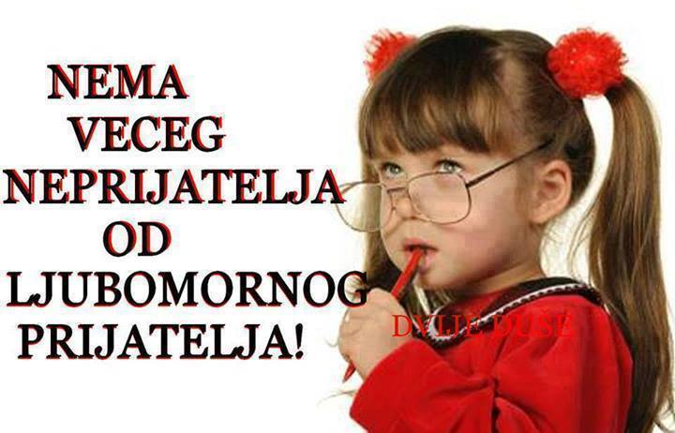

Slide 20
LJUBOMORA -STRAH
Ljubomora je kompleksna i neugodna emocionalna reakcija koju smo svi ponekad u životu osjetili. U osnovi ljubomore nalazi se strah: strah od napuštanja, strah od gubitka statusa, strah od gubitka časti, strah od sramoćenja, neriješeni strahovi ili bolna iskustva iz prošlosti, strah da nismo "dovoljno" dobri, lijepi, pametni, bogati... Ovi strahovi, jednako kao i ljubomora, ne moraju biti realni da bi izazvali bolnu reakciju.

Slide 21
---
Što se tiče intenziteta ljubomore većina se ljudi nalazi negdje između dva ekstrema: ponekad osjećaju ljubomoru ali ih ona ne izjeda. Većina kaže da snažna ljubomora traje par dana i da je rijetka, te da mogu sebe kontrolirati da budu ljubomorni do određene granice i tako zaustaviti ekstremne reakcije.
Neke situacije očekivano izazivaju osjećaj ljubomore, i normalno je očekivati takav osjećaj kao reakciju na te situacije. Za većinu ljudi, na primjer, okidač za intenzivnu ljubomoru je otkriće da je njihova kolegica kupila jahtu , dok neki manji događaj, kao tko je prije saznao novi mjesni trač, obično ne izaziva snažnu reakciju kod većine ljudi.
Istraživanja su pokazala da smo najljubomorniji kada je rival osoba koju poznajemo i zavidimo joj. Najslabiju reakciju imamo kada je rival netko koga ne poznamo i o kome imamo loše mišljenje.

Slide 22
SVAĐA
Duga svađa znak je da su obje strane u krivu.
Voltaire

Slide 23
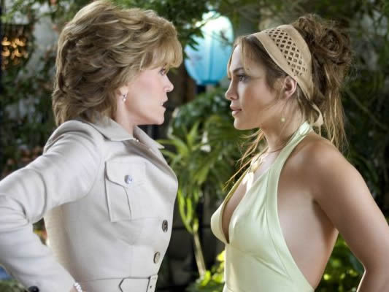

Slide 24
TIPOVI SVAĐALICA:
UBOJICA KARAKTERA
URAGAN
PRETIS LONAC
IZBACIVAČ
MRGUD

Slide 25
1. UBOJICA KARAKTERA
Ako se svađate tako da odmah napuštate temu svađe i umjesto toga napadate osobu s kojom se svađate, to svakako nije dobro. Na primjer: "Ne slažem se s time što govoriš, ti si uvijek tako sebičan i bezobrazan. Zapravo si ti jedan sebičnjak."

Slide 26
2.URAGAN
Ako kada se naljutite tako jako eksplodirate i toliko ste opaki da iza sebe ostavljate samo pustoš, to sigurno ubija odnos s drugom osobom.

Slide 27
3. PRETIS LONAC
Ako se počnete svađati pa onda tijekom svađe odustanete (Da, da, dobro, kako god ti hoćeš…), pospremite gorčinu i izvadite je u sljedećoj svađi, destruktivni ste i sigurno Vam se događa da pretjerano reagirate jer imate nagomilane gorčine i bijesa u sebi. To izgleda kao da krenete ubijati komarca puškom. Takva reakcija je nesrazmjerna i neprimjerena, pogotovo iz očiju druge osobe (ili komarca). Zapravo ste pretis lonac kojemu je začepljen ventil jer ste se tijekom svađe radije ugrizli za jezik nego primjereno i odlučno zauzeli za sebe. Taj nagomilani bijes mora na kraju negdje izaći, a kada počne vi zvučite kao netko tko je poludio zbog trivijalne i beznačajne stvari.

Slide 28
4.IZBACIVAČ
Ako mislite da je dobro voditi se onom "Što na umu, to na drumu", odnosno da bi trebali moći s bliskim ljudima izbaciti sve iz sebe, sve što vam leži na duši, svaki osjećaj i misao koji vam padnu na pamet, vjerojatno nećete postići baš dobre rezultate. Svi mi imamo iskustvo da smo uzrujani izgovorili nešto što se u tom trenutku činilo kao prava ideja. Kasnije, kada smo se smirili, shvatimo da te misli nismo trebali izgovoriti iz nekoliko važnih razloga, od kojih je taj da tako uopće ne mislimo najmanje važan. Dobar je osjećaj izbaciti bijes iz sebe i osjećati se nadmoćno, ali od toga nema nikakve koristi, a može nanijeti odnosu štetu koja ponekad može biti trajna. Izbacivanje bijesa iz sebe ne mora biti samo verbalno. Zalupiti drugoj osobi vrata u lice, proliti joj piće u lice, poklopiti slušalicu ili demonstrativno izletjeti van iz prostorije, mogu biti jednako loše poruke.

Slide 29
5.MRGUD
Ako se nakon sukoba ne možete prestati mrgoditi na drugu osobu i početi obnavljati odnos, isto ne činite dobro. Zapravo kvalitetno se svađati znači dovesti u ravnotežu sebe i dozvoliti drugoj osobi da to isto učini.

Slide 30
Kvalitetno se svađati…
Kvalitetno se svađati
znači
dovesti u ravnotežu sebe
i dozvoliti drugoj osobi da to isto učini.

Slide 31
Zašto je tako puno loših odnosa?
1. Ne razumijemo sebe, svoje strahove, probleme koje imamo u komunikaciji s drugima
2. Ne znamo komunicirati, ne znamo kako govoriti o svojim osjećajima
3. Ne znamo slušati
4. Ne želimo mijenjati sebe, a inzistiramo na tome da se drugi promijene
5. Ne volimo sebe. Ako ne volimo sebe, obično ne volimo ni druge ljude, tražimo im mane ili ih idealiziramo, a oba načina narušavaju naše odnose s drugima
6. Igramo "igre" umjesto da iskreno i otvoreno komuniciramo
7. Zavaravamo sebe tako što izmišljamo razloge za vlastito loše ponašanje.

Slide 32
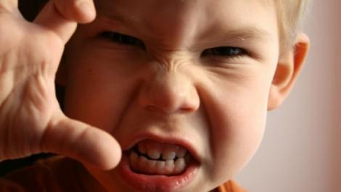

Slide 33
Kako biti ljuti, a ne biti agresivni?
Svatko može biti ljut. To je lako.
Ali biti ljut na pravu osobu,
do pravog stupnja,
u pravo vrijeme,
s pravim razlogom
i na pravi način – to nije lako.
Aristotel

Slide 34
Kada ste ljuti…
1) Izbjegavajte ako možete situacije u kojima ste bili agresivni. Zabilježite i zapamtite što je to što Vas može "izbaciti iz takta" i kako obično reagirate kada vam se "smrači pred očima". Zatim se zapitajte jeste li mogli reagirati drugačije u tim situacijama i kakve je posljedice imala agresija za Vas, za drugu osobu i za odnos.
2) Smanjite količinu bijesa tako što ćete se na vrijeme maknuti iz situacije, zatražiti pauzu ili "time-out" da bi se smirili te da ne bi pribjegli agresiji.
3) Razmišljajte o nepovoljnim učincima agresivnog ponašanja. Kažite sebi: "Nije to toliko važno da bi oko toga postao nasilan". Agresija ruši i ostavlja za sobom samo pustoš.

Slide 35
Kada ste ljuti…
4) Razmislite o tome što se događa i probajte shvatiti motive ili stajališta drugih ljudi. Većina ljudi nas ne pokušava namjerno uvrijediti nego govore o sebi i problemima koje imaju. Sretan i zadovoljan čovjek je smiren i nema razloga napadati ili vrijeđati.
5) Trenirajte empatiju i toleranciju za ljudske slabosti. Ponašajte se prema drugima onako kako želite da se drugi ponašaju prema Vama.
6) Slušajte druge ljude. Slušajte s pažnjom. Često se naljutimo jer smo pogrešno shvatili namjeru ili riječi druge osobe.

Slide 36
Kada ste ljuti…
7) Učite razgovarati o svojim osjećajima. Učite koristi riječi umjesto uvreda . Učite kako riječima iskazati kritiku, nezadovoljstvo, frustraciju, ljutnju ili razočaranje. Ako ne znate kako, potražite pomoć bliskih ljudi ili stručnjaka.
8) Naučite pregovarati. Rješenje mnogih problema je u kompromisu, a ne u nasilnom istjerivanju vlastite volje.
9) Družite se s ljudima koji su smireni i koji nisu skloni agresivnim ispadima. Ukoliko ste okruženi ljudima koji su agresivni postoji mogućnost da ćete i sami postati agresivni. Birajte pažljivo.

Slide 37
Kada ste ljuti…
10) Objasnite sebe i pokušajte razumjeti druge ljude. Ako imate težak dan i to kažete osobi s kojom razgovarate, Vaša će se nervoza pripisati teškom danu, a ne nepoštivanju i bezobrazluku. Isto tako, ako je netko prema Vama nervozan, probajte prvo pomisliti na to da je ta osoba imala težak dan ili neki drugi problem, a ne da Vas samo pokušava uvrijediti.
11) Ne maštajte o osveti i nemojte biti zaokupljeni situacijom ili osobom koja Vas je naljutila. Pretjerano razmišljanje o tome može samo povećati Vaš bijes.

Slide 38
Kada ste ljuti…
12) Radite na povećanju samopoštovanja. Što je čovjek samopouzdaniji to će ga manje pogađati kritike ili odbacivanje drugih ljudi. Što se manje osjećamo povrijeđeno to ćemo manje biti ljuti. Samopouzdana osoba prihvaća sebe pa je tako i tolerantnija prema drugima i bolje prihvaća druge ljude.
13) Učite opraštati. Opraštate zbog sebe, ne zbog osobe koja Vas je povrijedila. Oprostiti znači prestati mrziti i prestati biti zarobljeni bijesom prema drugoj osobi. Oprostiti ne znači zaboraviti, ne znači reći da druga osoba nije pogriješila i nije dopuštenje da se uvreda ili nanesena bol može ponoviti.

Slide 39
Ne zaboravite
Riječi i fraze koje bi bilo poželjno, redovito i iskreno koristiti prema onima s kojima želimo
dobar odnos:

Slide 40
ČAROBNE RIJEČI
• HVALA TI (zahvalite za pažnju, brigu i pomoć drugih)
• MOLIM TE (iskazujte poštovanje)
• MOGU LI TI POMOĆI-TREBA MI POMOĆ (ne čekajte da vas se pita, ponudite sami pomoć ali prihvatite i onu koja vam se nudi)
• TO JE STVARNO DOBRO (primjećujte pozitivno)
• OPROSTI (ponekad i nenamjerno povrijedimo nekoga, ako želite uvijek biti u pravu živite sami)

Slide 41
Važno!
SAMO RIJEČI NISU NIKAD DOVOLJNE,
AKO IZOSTANU DJELA,
RADI SE O UMJETNOM ODRŽAVANJU ODNOSA KOJI NEMAJU SVIJETLU BUDUĆNOST.

Slide 42
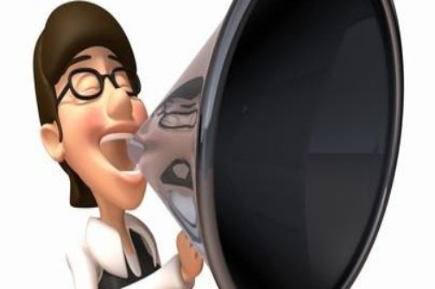
Prihvaćanje dobre kritike pokazuje veličinu čovjeka.
Instinktivna agresivna obrana vlastitog stava otkriva nesigurnost, a samo konstruktivna razmjena argumenata potiče samopouzdanje.
Fotolia

Slide 43
Kod davanja ili primanja kritike treba biti svjestan toga da svaka istina ima svoje lice i naličje.
Ne postoji jedna i apsolutna istina, barem ne u odnosima među ljudima. Oni koji su toga svjesni bit će mnogo taktičniji i manje tvrdoglavi pa će i lakše shvatiti kako je kritika zdrav oblik komunikacije jer uključuje izražavanje nečijeg mišljenja o tuđim postupcima.
Većina ljudi na kritiku reagira instinktivno te često agresivno, no obrana vlastitog stava do “zadnje kapi krvi” stvara dojam krivice i povećane napetosti.
¸
Bitno je također osvijestiti je li “kritičar“ dobronamjeran i daje li konstruktivan savjet ili je destruktivan, nepravedan te “umaskiranim komplimentom” ili “bezazlenim pitanjem” izražava zavist i ljubomoru.

Slide 44
U zdravoj razmjeni argumenata ne postoji pobjednik i pobijeđeni, nego jedino priznanje kako su dvije glave pametnije od jedne, odnosno kako će se problem lakše riješiti ako se sagledava iz dva ugla.
Iz pozitivne kritike dobro je izvući savjete i pokušati promijeniti ponašanje.
Samo se “veliki” ljudi znaju složiti sa sugovornikom ili mu se ispričati, a osjećati se još većima i boljima.

Slide 45
Naučio sam...
Naučio sam... da ti je, bez obzira koliko ozbiljnosti život zahtijeva od tebe, uvijek potreban prijatelj s kojim se možeš glupirati.
Naučio sam... da je biti ljubazan važnije nego biti u pravu.
Naučio sam... da ljubav, a ne vrijeme, liječi sve rane.

Slide 46
Naučio sam…
Naučio sam... da svatko koga sretneš, zaslužuje da ga pozdraviš s osmjehom.
Naučio sam... da dobre prilike nikada nisu izgubljene; netko će se uvijek poslužiti onima koje ti propustiš.
Naučio sam... kada se naučiš živjeti u luci gorčine, sreća će se uvijek sidriti negdje drugdje.

Slide 47
Naučio sam…
Naučio sam... da treba dijeliti riječi koje su nježne i mekane, jer ćeš ih sutra možda morati pojesti.
Naučio sam... da je osmjeh jedan jeftin način da popraviš svoj izgled.
Naučio sam... da ne mogu odabrati kako se osjećam, ali da mogu odabrati što ću napraviti u vezi toga.

Slide 48
Naučio sam…
Naučio sam... da svi žele živjeti na planini, ali da se sva sreća i rast događaju dok se uspinješ.
Naučio sam... da je dobro davati savjet samo u dva slučaja: kada ga netko traži ili kada je pitanje života i smrti.
Naučio sam... kada planiraš osvetiti se nekome, time samo dozvoljavaš sebi da te ta osoba nastavi vrijeđati.

Slide 49
Naučio sam…
Naučio sam... što manje vremena imam, više stvari mogu napraviti.
Andy Rooney

Slide 50
Imaj vremena
Imaj vremena za rad – to je cijena uspjeha.
Imaj vremena za razmišljanje – to je izvor moći.
Imaj vremena za igru – to je tajna mladosti.
Imaj vremena za čitanje – to je osnova mudrosti.
Imaj vremena za prijateljstvo – to je put do sreće.

Slide 51
Imaj vremena…
Imaj vremena za sanjarenje – to je put k zvijezdama.
Imaj vremena voljeti i biti voljen – to je privilegija bogova.
Imaj vremena gledati oko sebe – prekratak je dan za sebičnost.
Imaj vremena za smijeh – to je muzika duše.
IRSKA MOLITVA

